Slide 1
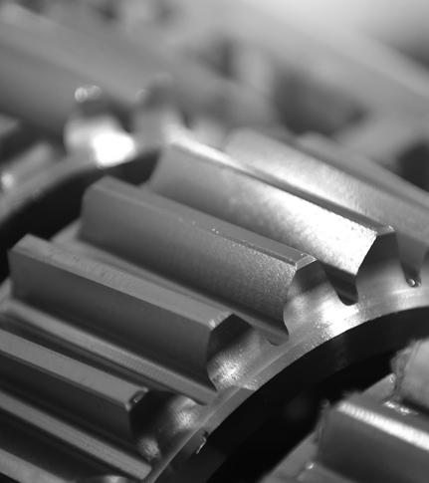
Mantenimiento Preventivo
Especialidad Mecánica Industrial
Mención Mantenimiento Electromecánica
Módulo Mantenimiento y Reparación Industrial

Slide 2

TEMAS
TEMA N°1
MANTENIMIENTO PREVENTIVO
TEMA N°3
CICLO DEL MANTENIMIENTO PREVENTIVO
TEMA N°4
INDICADORES CLAVE DE RENDIMIENTO EN EL MANTENIMIENTO
¿Qué es mantenimiento?
Tipos de mantenimiento.
Relación entre la producción y el mantenimiento.
¿Qué es el mantenimiento preventivo?
Ventajas y desventajas del mantenimiento preventivo.
Ciclo de mantenimiento preventivo.
Plan de mantenimiento preventivo.
Ejecución de mantenimiento.
Orden de trabajo (O.T).
Pauta de trabajo.
Reporte
Indicadores de mantenimiento.
Relación entre MTTR, MTTF y MTBF.

Slide 3

TEMA N°1 MANTENIMIENTO PREVENTIVO
Fuente: https://gerens.pe/blog/gestion-mantenimiento-procesos-mineros-vision-general/

Slide 4
¿QUÉ ES MANTENIMIENTO?
“El mantenimiento se preocupa de incrementar la confiabilidad de los sistemas de producción mediante la planeación, organización, control y ejecución de métodos de conservación de los equipos”.
(Mora, 1999)
El mantenimiento busca prolongar y recuperar las funciones de la maquinaria, evitando eventos indeseables y asegurando la disponibilidad apropiada. Es el conjunto de acciones que hacen a una máquina permanecer en funcionamiento el mayor tiempo y con el menor costo posible.
El mantenimiento preventivo es el más ampliamente utilizado en las industrias, esto es, debido a que permite minimizar el riesgo de averías no programadas y reduce la necesidad de realizar mantenimiento correctivo.

Slide 5
TIPOS DE MANTENIMIENTO
Tipos de Mantenimiento
Después de la falla
Antes de la falla
Mantenimiento Correctivo
Mantenimiento Preventivo
Mantenimiento Predictivo
Fuente: Elaboración propia

Slide 6
RELACIÓN ENTRE LA PRODUCCIÓN Y EL MANTENIMIENTO
Objetivos de la organización
Proceso de producción
Entradas
Salidas
Capacidad de producción
Mantenimiento
Demanda de mantenimiento
Fuente: Elaboración propia, adaptado de Sistemas de mantenimiento: Planeación y control . Duffuaa, Raouf , Campbell (2006)

Slide 7
¿QUÉ ES EL MANTENIMIENTO PREVENTIVO?
El mantenimiento preventivo se encarga, como su nombre lo dice, de prevenir la falla de la máquina o de sus componentes que pueden llevar a un fallo mayor, realizando intervenciones rutinarias.
Las intervenciones rutinarios incluyen acciones en la máquina o componente, como:
Limpieza
Inspección
Lubricación
Cambio de componente
Para ello se debe confeccionar un plan de mantenimiento que incorpore todas las actividades que la máquina necesita.

Slide 8
VENTAJAS Y DESVENTAJAS DEL MANTENIMIENTO PREVENTIVO
VENTAJAS
Aumentar la vida útil de la máquina en contraste con el mantenimiento correctivo
Evitar paradas imprevistas de una máquina
Disminuir la cantidad de repuestos en el almacén
Permitir generar un historial de la máquina que ayuda a prever posteriores intervenciones
Ahorrar dinero en repuestos al disminuir las averías no deseadas de una máquina
DESVENTAJAS
Desperdicio de componentes que aún poseen vida útil
Al intervenir una máquina puede ocasionar nuevos fallos en esta debido a errores humanos.
Las paradas programadas afectan la producción, ocasionando pérdidas económicas que no siempre son recuperadas

Slide 9

TEMA N°2 CICLO DE MANTENIMIENTO PREVENTIVO
Fuente: depositphotos.com

Slide 10
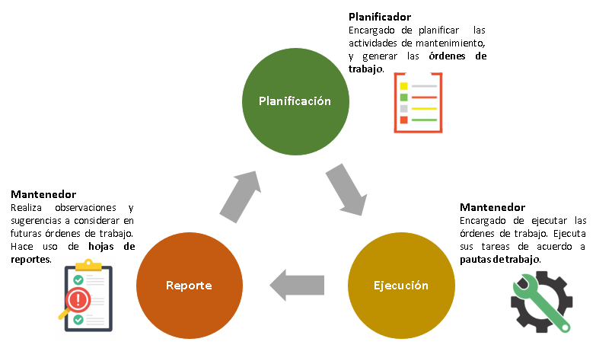
CICLO DE MANTENIMIENTO PREVENTIVO
Fuente: Elaboración propia

Slide 11
PLAN DE MANTENIMIENTO PREVENTIVO
En este proceso se debe conocer con certeza qué es lo que se debe realizar, dónde, cuándo, y cómo realizarlo.
Aspectos esenciales a considerar:
IDENTIFICACIÓN DE REQUERIMIENTOS
Dotación de personal
Material/equipo
Herramientas
PREPARAR INSTRUCCIONES ESCRITAS EN LA ORDEN DE TRABAJO
Repuestos y materiales requeridos
Repuestos disponibles y organizados

Slide 12
PLAN DE MANTENIMIENTO PREVENTIVO
El departamento de mantenimiento tendrá planes de acción para cada máquina de la planta. Este plan contiene actividades de limpieza, lubricación, cambio de componentes, ajuste, etc., con frecuencias de ejecución que van desde actividades diarias a actividades anuales.
Este programa queda en manos del planificador de mantenimiento, que es el encargado de generar las órdenes de trabajo donde se detallarán las actividades del plan de mantenimiento que posteriormente el personal encargado de llevarlo a cabo recibirá e implementará.

Slide 13
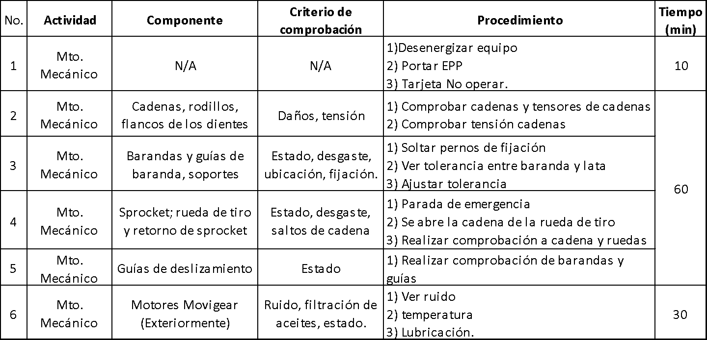
PLAN DE MANTENIMIENTO PREVENTIVO
Fuente: Elaboración propia

Slide 14
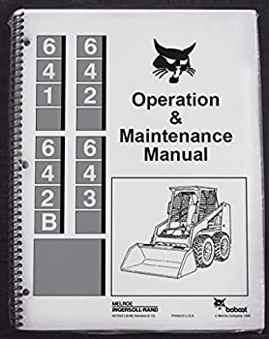
PLAN DE MANTENIMIENTO PREVENTIVO
La información del plan de mantenimiento es muy importante, ya que de esta dependerá el estado y buen funcionamiento de nuestras máquinas. Debido a esto es que se recurre a variadas fuentes, como son:
Manual del Fabricante.
Personal mantenedor.
Operadores.
Fuente: https://www.amazon.com/-/es/Bobcat-mantenimiento-operaci%C3%B3n-propietarios-operador/dp/B087FB5TKD

Slide 15
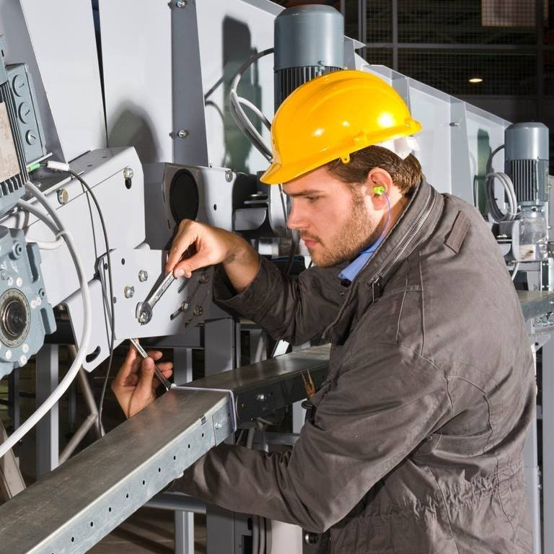
EJECUCIÓN DEL MANTENIMIENTO
El siguiente paso, es llevar este plan a la acción. Esto se materializa mediante la labor del mantenedor.
Para que un mantenedor realice las actividades que necesita una máquina, debe recibir una orden de trabajo por parte del departamento de mantenimiento, específicamente del planificador. Sin esta orden no se puede tener control de lo que se hace o no, ni obtener datos para la gestión del mantenimiento, ni supervisar el correcto estado en que queda la máquina, y por supuesto, el mantenedor no sabrá con certeza qué actividades corresponde realizar.
Fuente:
https://www.facebook.com/teemonopoly.maintenancetechnician

Slide 16
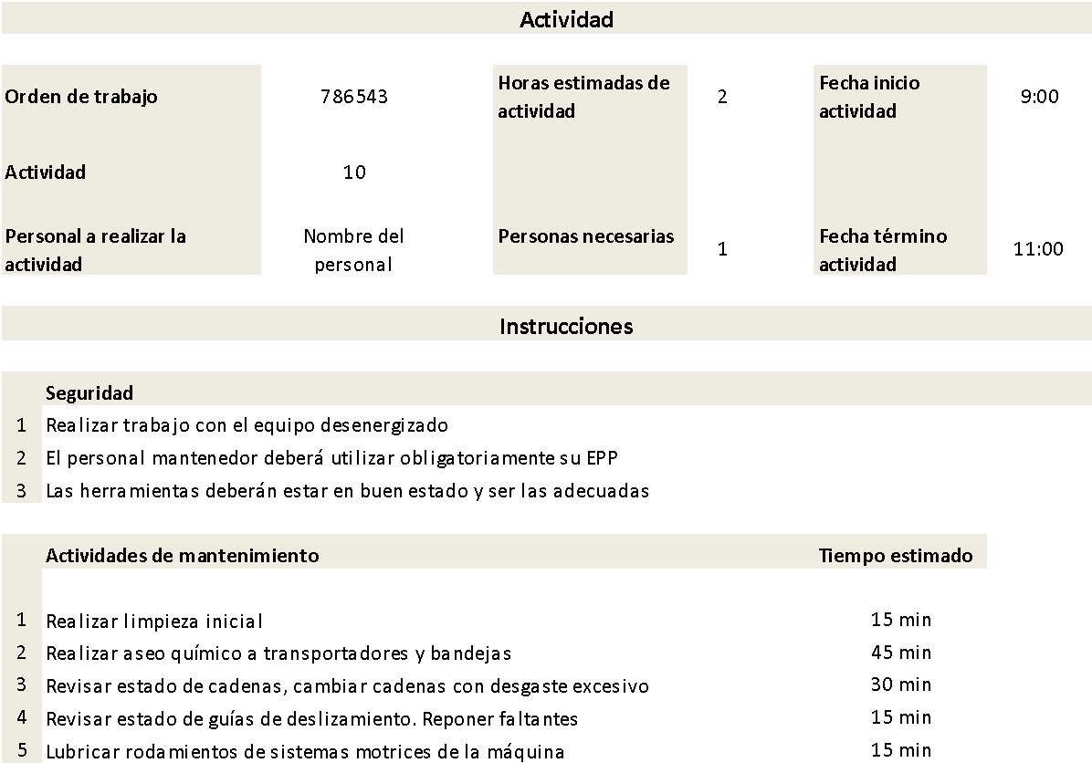
ORDEN DE TRABAJO (O.T)
Fuente: Elaboración propia

Slide 17
ORDEN DE TRABAJO (O.T)
Generar un historial del equipo gracias al registro.
Generar reportes que permiten el análisis oportuno de las reparaciones realizadas.
Registrar los componentes de las reparaciones, fechas y especialistas.
Reunir costos de reparación de mantenimiento.
Administrar el mantenimiento mediante clasificaciones que hacen más fácil su análisis (correctivo, preventivo, predictivo).
La planificación de los recursos necesarios (materiales o servicios) para llevar un equipo o edificio a condiciones de operación.
Valorizar el trabajo de mantención mediante costos de repuestos, costos de horas hombre (HH) involucradas y costos por pérdida de producción, etc.
Documento escrito o digital entregado al mantenedor que contiene todas las actividades a realizar en la máquina dentro de un tiempo estimado.
Una O.T. permite:

Slide 18
PAUTA DE TRABAJO
Una pauta de trabajo o pauta de mantenimiento, es un documento a disposición del mantenedor que proporciona información adicional a la que entrega una O.T.
La pauta de trabajo cobra vital importancia al ser un documento que permite tomar registro de los tiempos reales de mantención, además de incluir secciones dedicadas a la descripción de materiales necesarios para la ejecución de actividades, herramientas, repuestos, elementos de seguridad, consideraciones ambientales, entre otras. Asegura la correcta realización de las actividades y una estandarización de recursos y control de tiempos de mantenimiento.

Slide 19
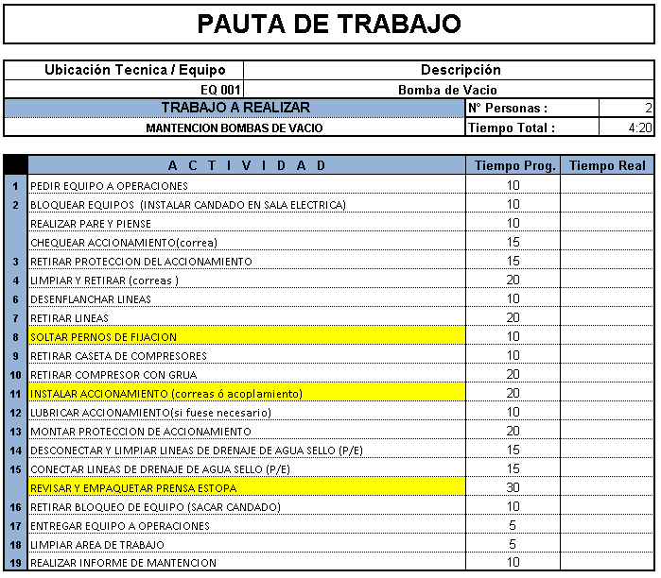
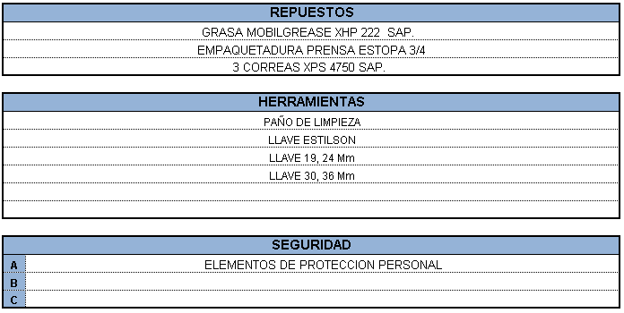
EJEMPLO DE PAUTA DE TRABAJO
Fuente: Elaboración propia, adaptada de una pauta de trabajo real

Slide 20
REPORTE
Una vez finalizadas todas las actividades de la O.T. el mantenedor deberá hacer un reporte de todas las actividades que realizó, el estado que tenían dichos componentes, las actividades que dejó pendiente, y añadir observaciones que considere importantes para futuras intervenciones, incluyendo la modificación de los tiempos de mantención.
Por lo general, la O.T. viene emparejada con una hoja para el reporte

Slide 21
EJEMPLO DE REPORTE DE MANTENIMIENTO PREVENTIVO
OBSERVACIONES | TIEMPO
1. Realizado | 12 min
2. Realizado | 38 min
3. Se revisa estado cadenas y no se encuentra ningún problema. Presenta todos los eslabones, juntura, y engrase adecuados. | 34 min
4. Se revisa estado de guías y se encuentra en mal estado guía de deslizamiento lateral izquierda. Se realizó cambio y ajuste | 27 min
5. Realizado | 10 min
Fuente: Elaboración propia

Slide 22

TEMA N°4 INDICADORES CLAVE DEL RENDIMIENTO EN EL MANTENIMIENTO
Fuente:https://gerens.pe/blog/8-efectivos-indicadores-de-la-gestion-de-negocios/

Slide 23
INDICADORES DE MANTENIMIENTO
Los indicadores de mantenimiento son métricas que nos permiten evaluar el rendimiento de las actividades de mantención, y nos guían en la toma de decisiones para mejorar este rendimiento. Permiten el análisis y control de la confiabilidad de los equipos.
Aportan grandes beneficios a la gestión del mantenimiento, como por ejemplo:
Reducir los costos
Reducir la tasa de fallos
Reducir el tiempo de inactividad de los empleados

Slide 24
INDICADORES DE MANTENIMIENTO
Entre los indicadores más importantes se encuentran:
Tiempo Medio Para Reparar o MTTR (Mean Time To Repair)
Tiempo Medio Para Fallar o MTTF (Mean Time To Failure)
Tiempo Medio Entre Fallas o MTBF (Mean Time Between Failure)
Disponibilidad
Confiabilidad

Slide 25

INDICADORES DE MANTENIMIENTO
Tiempo Medio Para Reparar MTTR (Mean Time To Repair)
Es el tiempo medio que transcurre entre una falla y su reparación para que vuelva a quedar operativo. Se puede calcular como:

Slide 26

INDICADORES DE MANTENIMIENTO
Tiempo Medio Para Fallar MTTF (Mean Time To Failure)
Es el tiempo medio que transcurre desde la reparación hasta que vuelve a aparecer una falla. Se puede calcular como la razón entre el tiempo productivo y el número de fallas, es decir:

Slide 27
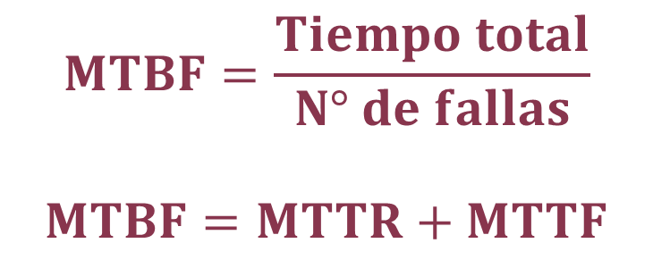
INDICADORES DE MANTENIMIENTO
Tiempo Medio Entre Fallas MTBF (Mean Time Between Failures)
Es el tiempo entre una falla y otra, por lo que es el cociente entre el tiempo total y el número de fallas. También, se puede estimar con la suma de MTTF y MTTR.

Slide 28
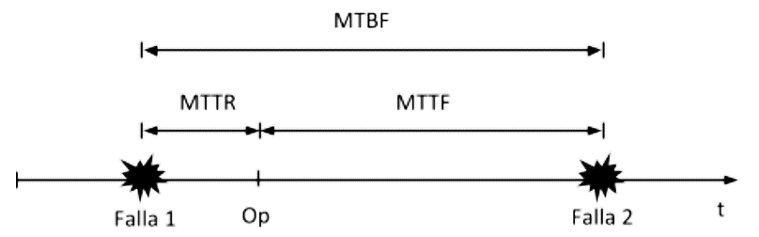
RELACIÓN ENTRE MTTR, MTTF Y MTBF
Fuente: Adaptado de “Gestión de activos físicos” V. Meruane

Slide 29
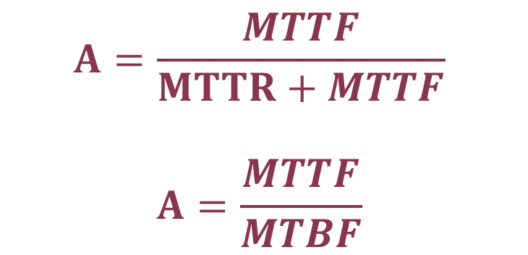
INDICADORES DE MANTENIMIENTO
Disponibilidad (A)
Este parámetro nos entrega el tiempo total que el componente está disponible, y es el cociente entre el tiempo disponible y el tiempo total:

Slide 30
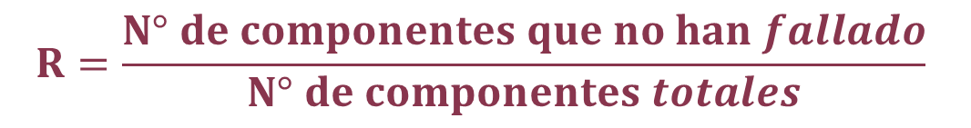
INDICADORES DE MANTENIMIENTO
Confiabilidad (R)
Es la probabilidad que tiene una máquina o componente de esta de permanecer funcional dado un tiempo determinado. La confiabilidad se expresa como sigue:

Slide 31
EJEMPLO CÁLCULO DE INDICADORES DE MANTENIMIENTO
En la estación de envasado de una planta, una máquina se encarga de etiquetar los envases para que estos posteriormente sean ordenados en pallets y almacenados en bodega. Considerando que la máquina etiquetadora está en funcionamiento los 30 días del mes en 3 turnos de 8 horas al día y que se disponen de 30 minutos por turno para colación de los operarios, en cuyo tiempo la máquina se mantiene suspendida.

Slide 32
EJEMPLO CÁLCULO DE INDICADORES DE MANTENIMIENTO
Determinar el MTBF, MTTR, MTTF, y Disponibilidad.
Como información adicional se sabe que el tiempo por paradas programadas es de 8 Hrs/mes y el tiempo por averías se conocen mediante la siguiente tabla:
DÍA | 01-nov | 03-nov | 06-nov | 08-nov | 16-nov | 21-nov | 27-nov | TOTAL
Cantidad de paros | 1 | 1 | 1 | 1 | 1 | 1 | 1 | 7
Tiempo (min) | 20 | 60 | 15 | 20 | 120 | 20 | 30 | 285

Slide 33
EJEMPLO CÁLCULO DE INDICADORES DE MANTENIMIENTO
Resolución
Con los datos a disposición podemos realizar una tabla que nos permita ordenarlos de mejor manera para luego hacer uso de la herramienta Excel y obtener los indicadores (MTBF, MTTR, MTTF, Disponibilidad A).
TIEMPO TEÓRICO |  | (Días) X (Meses) X (24 hrs)
TIEMPO NO PRODUCTIVO | PAROS PROGRAMADOS | Número de hrs/mes
 | COLACIÓN | (N° hrs/turno ) X (N° turnos/día) X (N° días)
 | FALLAS | Tiempo de reparación
TIEMPO PRODUCTIVO |  | Tiempo teórico - Tiempo no productivo
TIEMPO TOTAL |  | Tiempo productivo + Tiempo de reparación
NÚMERO DE FALLAS |  | Fallas totales
Formulario de datos ejemplo

Slide 34
EJEMPLO CÁLCULO DE INDICADORES DE MANTENIMIENTO
Reemplazando los valores en la tabla, tenemos:
TIEMPO TEÓRICO |  | 30 días X 24 hrs = 720 hrs
TIEMPO NO PRODUCTIVO | PAROS PROGRAMADOS | 8 hrs
 | COLACIÓN | 0,5 hrs/turno x 3 turnos/día x 30 días = 45 hrs
 | FALLAS | 285 min/60 = 4,75 hrs
TIEMPO PRODUCTIVO |  | (720) hrs - (8+45+4,75) hrs = 662,25
TIEMPO TOTAL |  | 662,25 + 4,75 = 667
NÚMERO DE FALLAS |  | 7

Slide 35
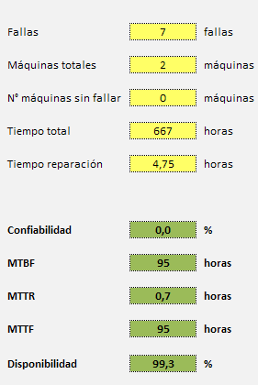
EJEMPLO CÁLCULO DE INDICADORES DE MANTENIMIENTO
Obtención de Indicadores de Mantenimiento en herramienta Excel.

